Slide 1
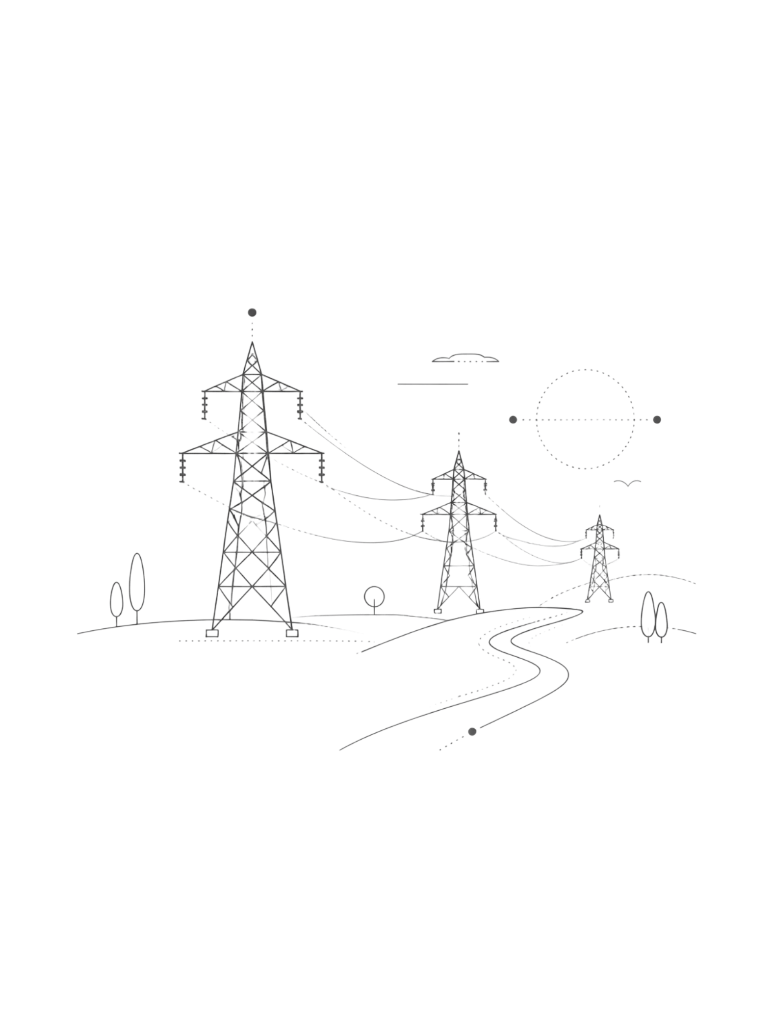
Az energia útja
Az erőműtől a konnektorig — 9. osztály, Villamosipari alapismeretek, 25. hét

Slide 2
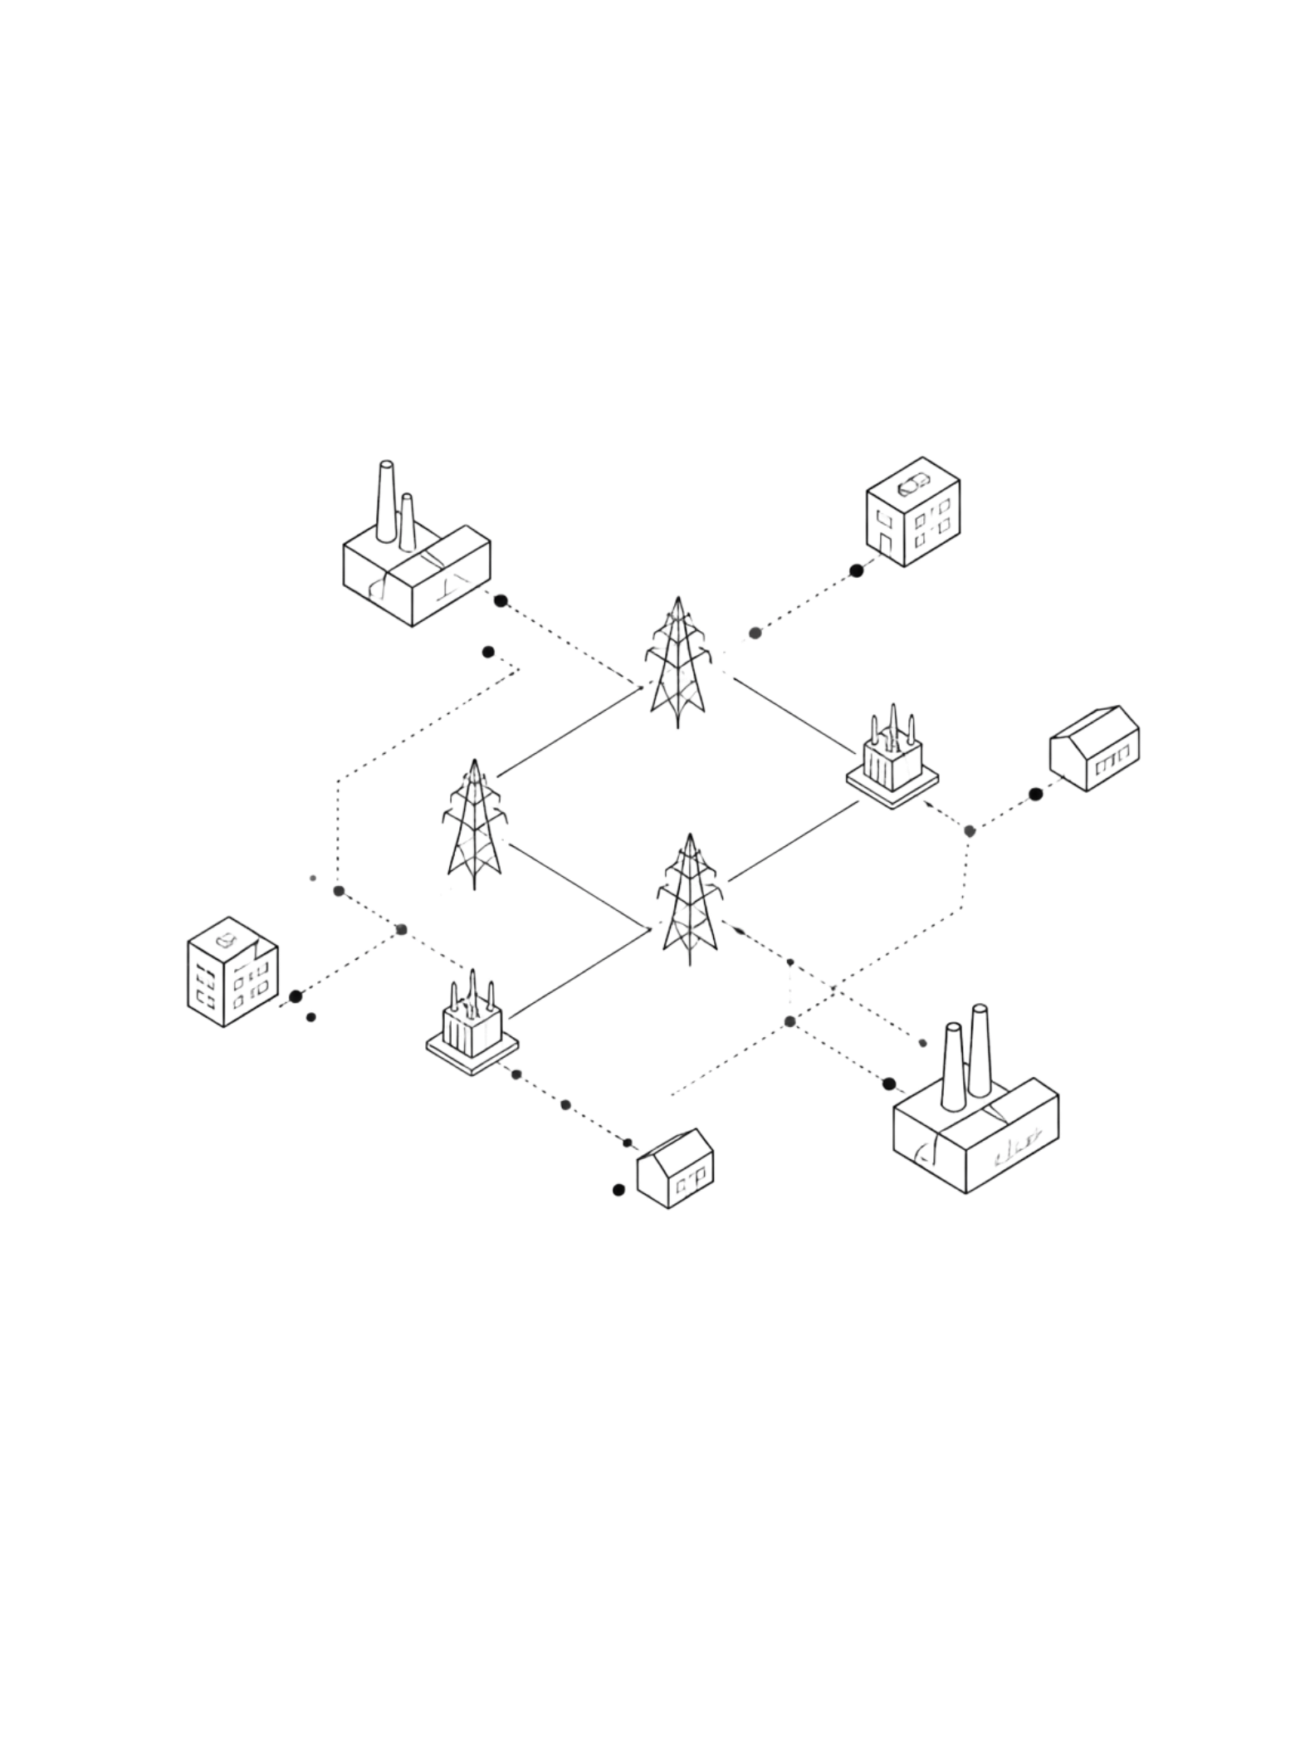

Hogyan jut el az áram a lakásba?
Hosszú út
Az energia az erőműből indulva hosszú utat tesz meg, mire a konnektorba érkezik.
Transzformátorok és alállomások
Az átalakítást több transzformátor és alállomás teszi lehetővé, lépésről lépésre.
Összehangolt rendszer
A teljes elosztóhálózat egyetlen összehangolt lánc­ként működik — minden elem fontos.

Slide 3
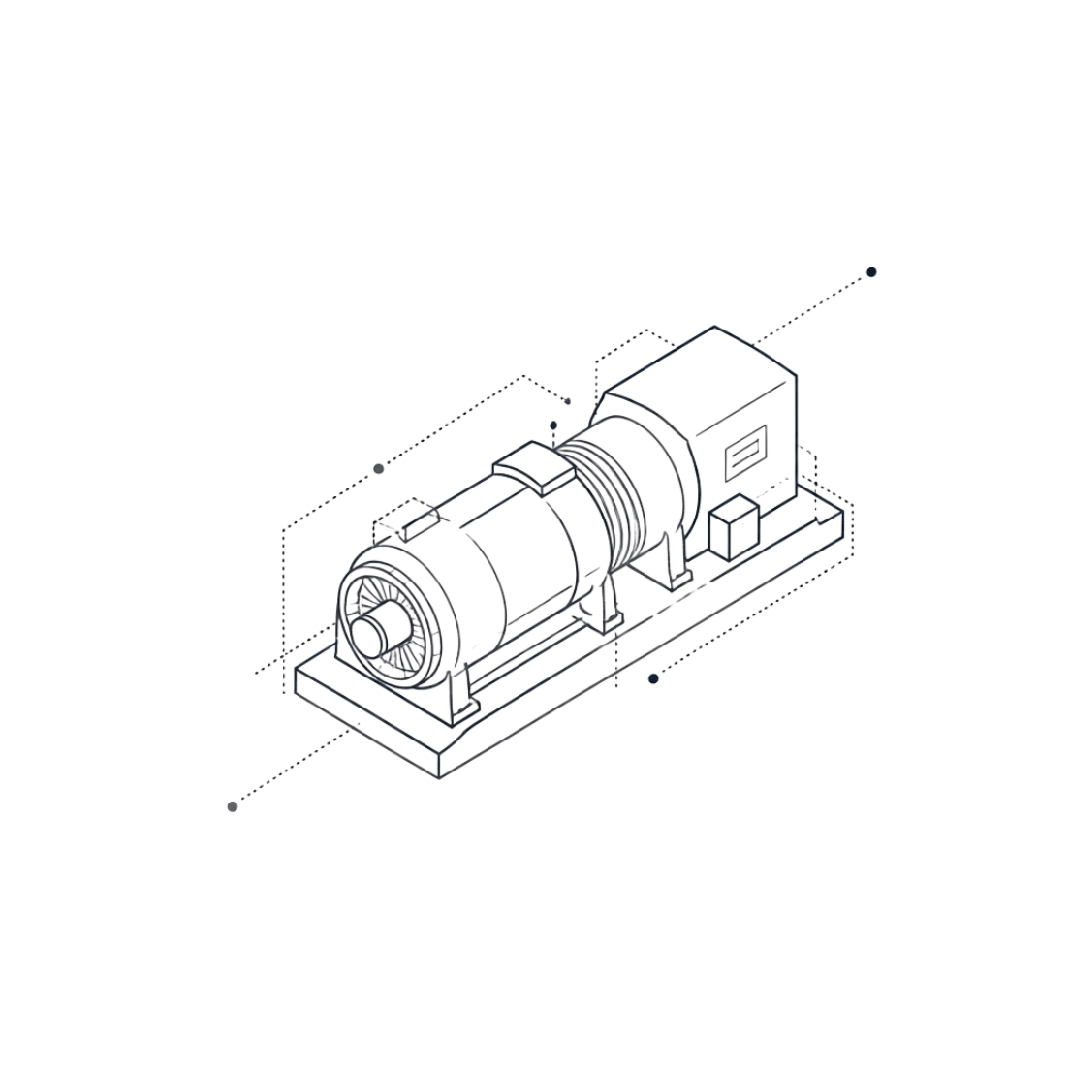
Az erőmű és a generátor
Erőmű: villamos energiát előállító létesítmény, ahol az energia termelése zajlik.
Generátor: mechanikai energiát villamos energiává alakít át elektromágneses indukció révén.
A turbinát gőz, víz vagy szél hajtja meg — a típustól függően.

Slide 4
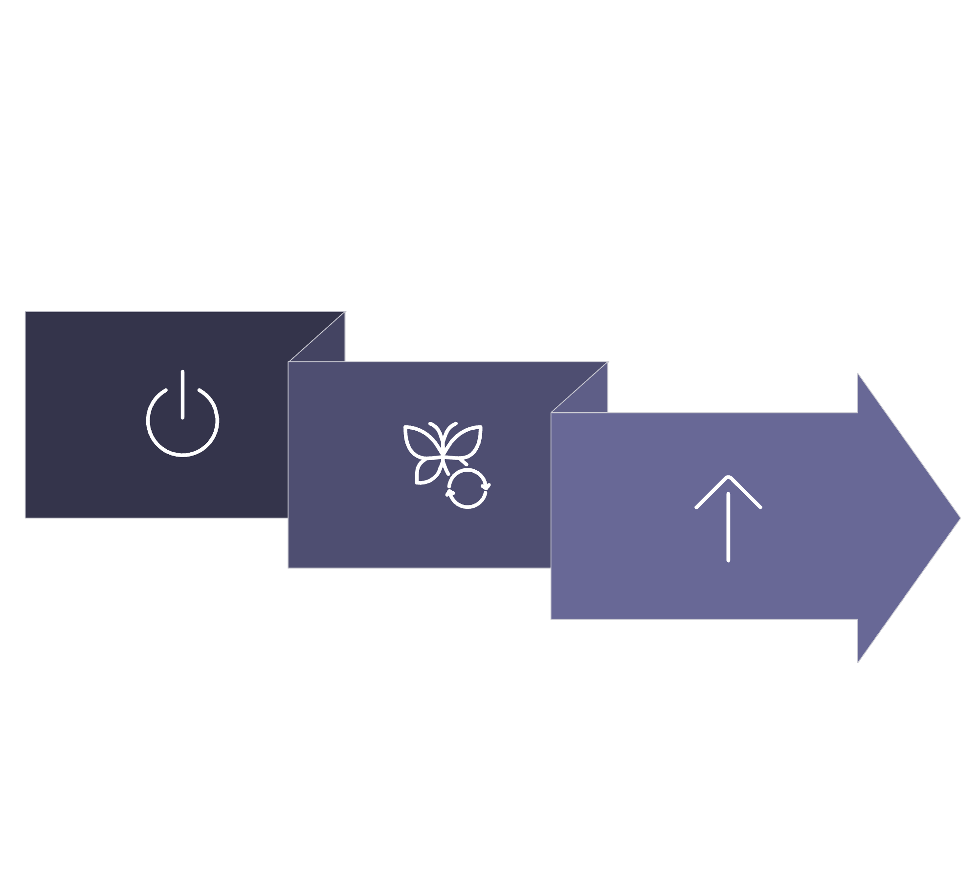
Az első transzformálás
Erőmű: 20–25 kV
Magas feszültség → kevesebb veszteség
Feltranszformálás 400 kV
A feltranszformálás az energiahatékony szállítás kulcsa: magasabb feszültségen kisebb áramerősség folyik, így a hőveszteség minimálisra csökken a hosszú vezetékeken.

Slide 5
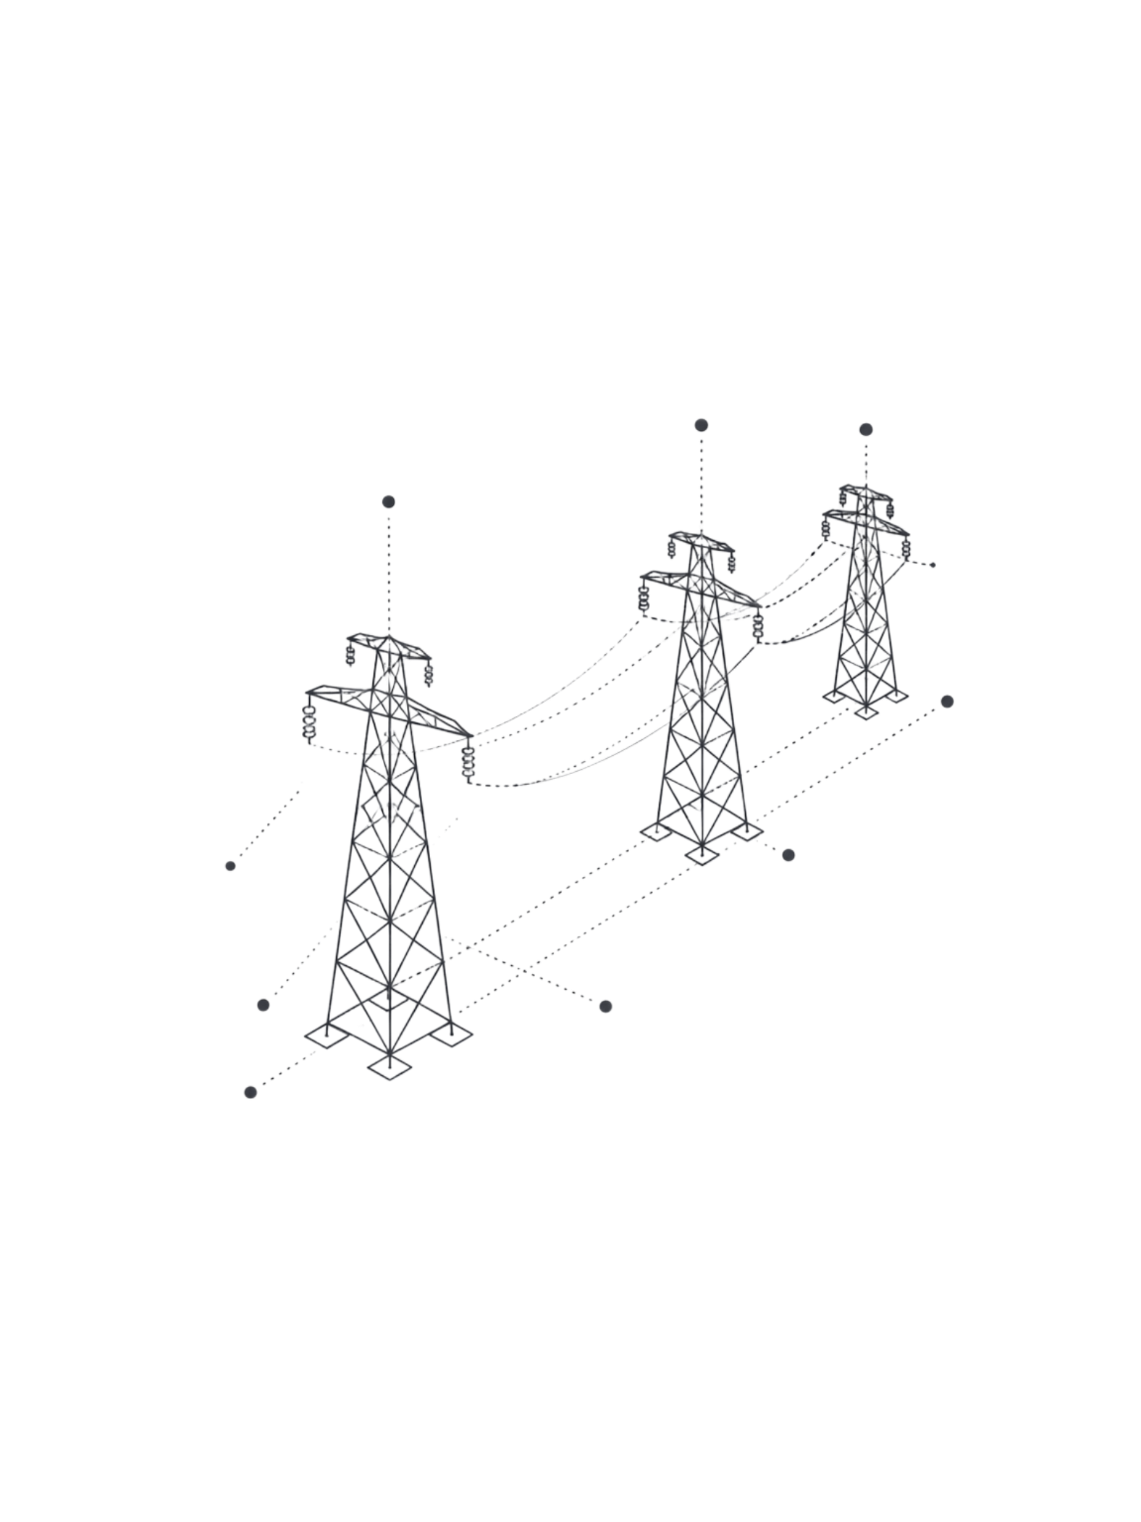
A távvezeték
400 kV-os szállítás
Acél tartótornyok
A nagyfeszültségű energia az ország egész területén keresztül szállítódik a fogyasztókhoz.
A masszív acéltornyok tartják a levegőben futó nagyfeszültségű vezetékeket.
Minimális veszteség
A magas feszültség miatt az áramveszteség az egész ország­on átívelő hálózaton is minimális marad.

Slide 6
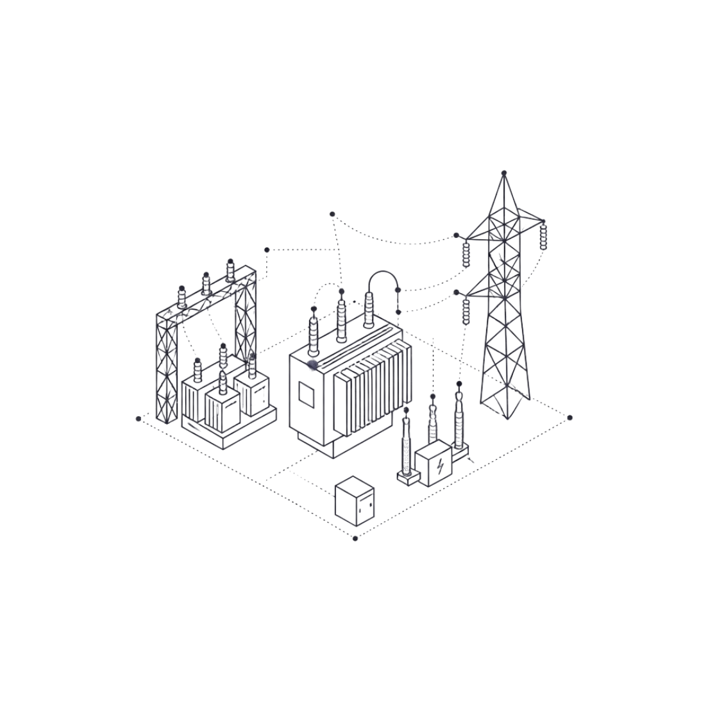
Az alállomás
Az alállomás a hálózat egyik legfontosabb kapcsoló- és átalakítópontja. Itt találkozik a nagyfeszültségű szállítóhálózat és a helyi elosztóhálózat.
A bejövő 400 kV-os feszültséget 10–20 kV-ra csökkentik le.
Több transzformátor dolgozik párhuzamosan a megbízhatóság érdekében.
Kapcsolóberendezések védik és irányítják az energiaáramlást.

Slide 7
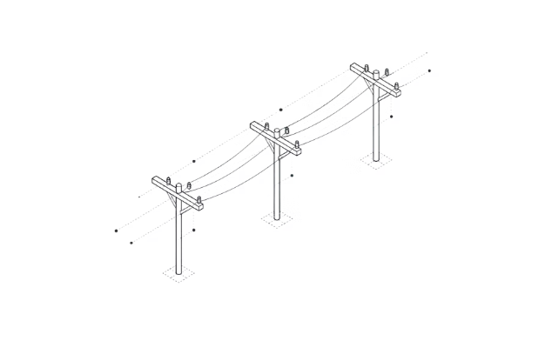
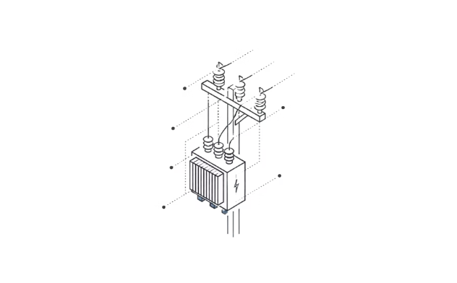
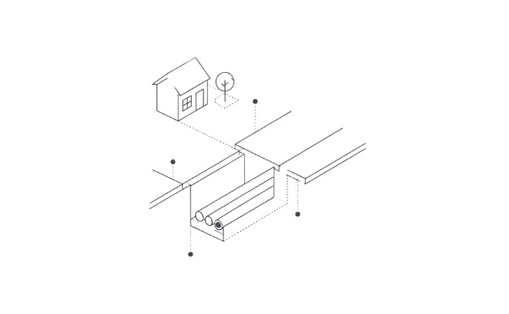
A helyi elosztóhálózat
Középfeszültségű hálózat
Oszloptranszformátor
Elosztóvezetékek
Az alállomásból 10–20 kV-os vezetékek indulnak a lakóterületek irányába.
Az utcán látható transzformátorok 230/400 V-ra csökkentik a feszültséget a felhasználók számára.
A kis­feszültségű hálózat föld alatt vagy oszlopokon juttatja el az áramot az épületekhez.

Slide 8
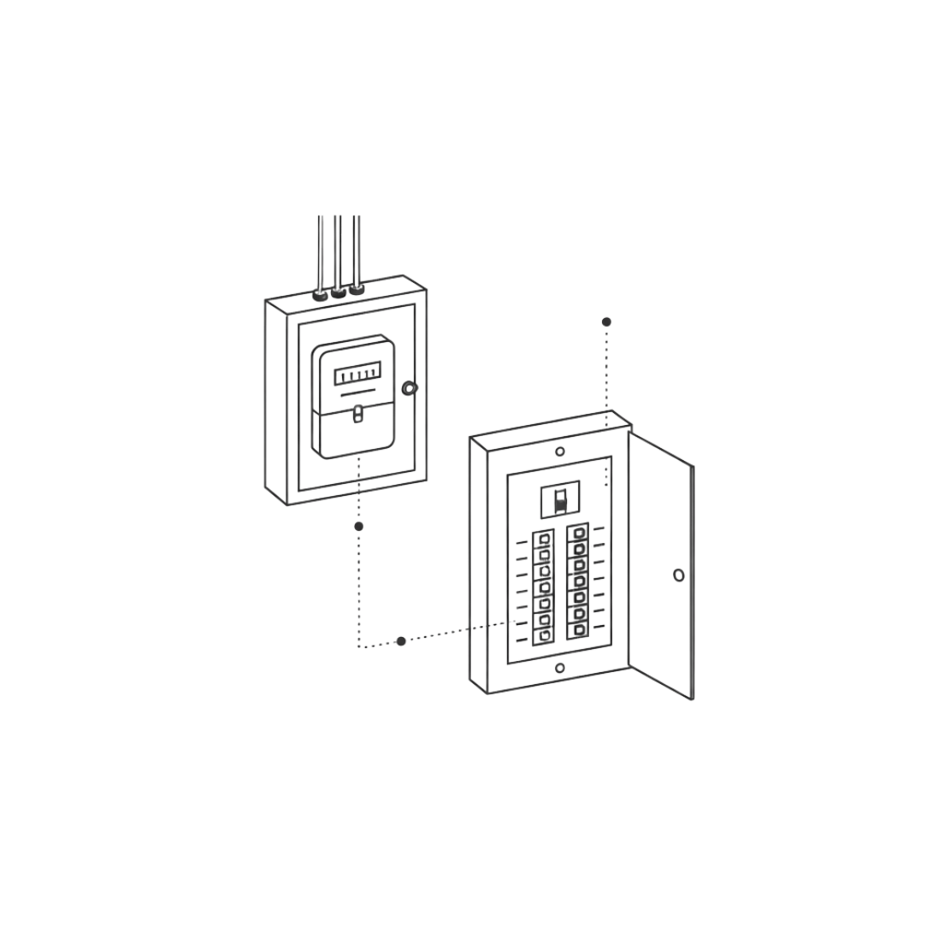

A lakóház elosztója
A vezetékek a lakóház főelosztójához érkeznek be az épületbe.
Itt található a mérőóra, amely méri a fogyasztást, és a biztosítékok, amelyek védelmet nyújtanak.
Az elosztóból indulnak szét a lakáson belüli villamos körveze­tékek.
A mérőóra és a biztosítéktábla az épület elektromos rendszerének szíve — ezeket csak szakember kezelheti!

Slide 9
A fogyasztó és a konnektora
230 V
400 kV
6+
Konnektorfeszültség
Szállítási feszültség
Átalakítási lépés
Ez a biztonságos, szabványos feszültség, amely a háztartási eszközök számára érkezik.
Ennyiről indul az energia a nagyfeszültségű távvezetéken — 1700-szorosát transzformáljuk le!
Az erőműtől a konnektorig összesen több átalakítási és elosztási állomáson megy át az energia.
Az egész rendszer egyetlen összehangolt lánc: ha bármelyik láncszem meghibásodik, a többi elem biztosítja a zavartalan ellátást. Ez a modern villamosenergia-hálózat nagysága.

Slide 10
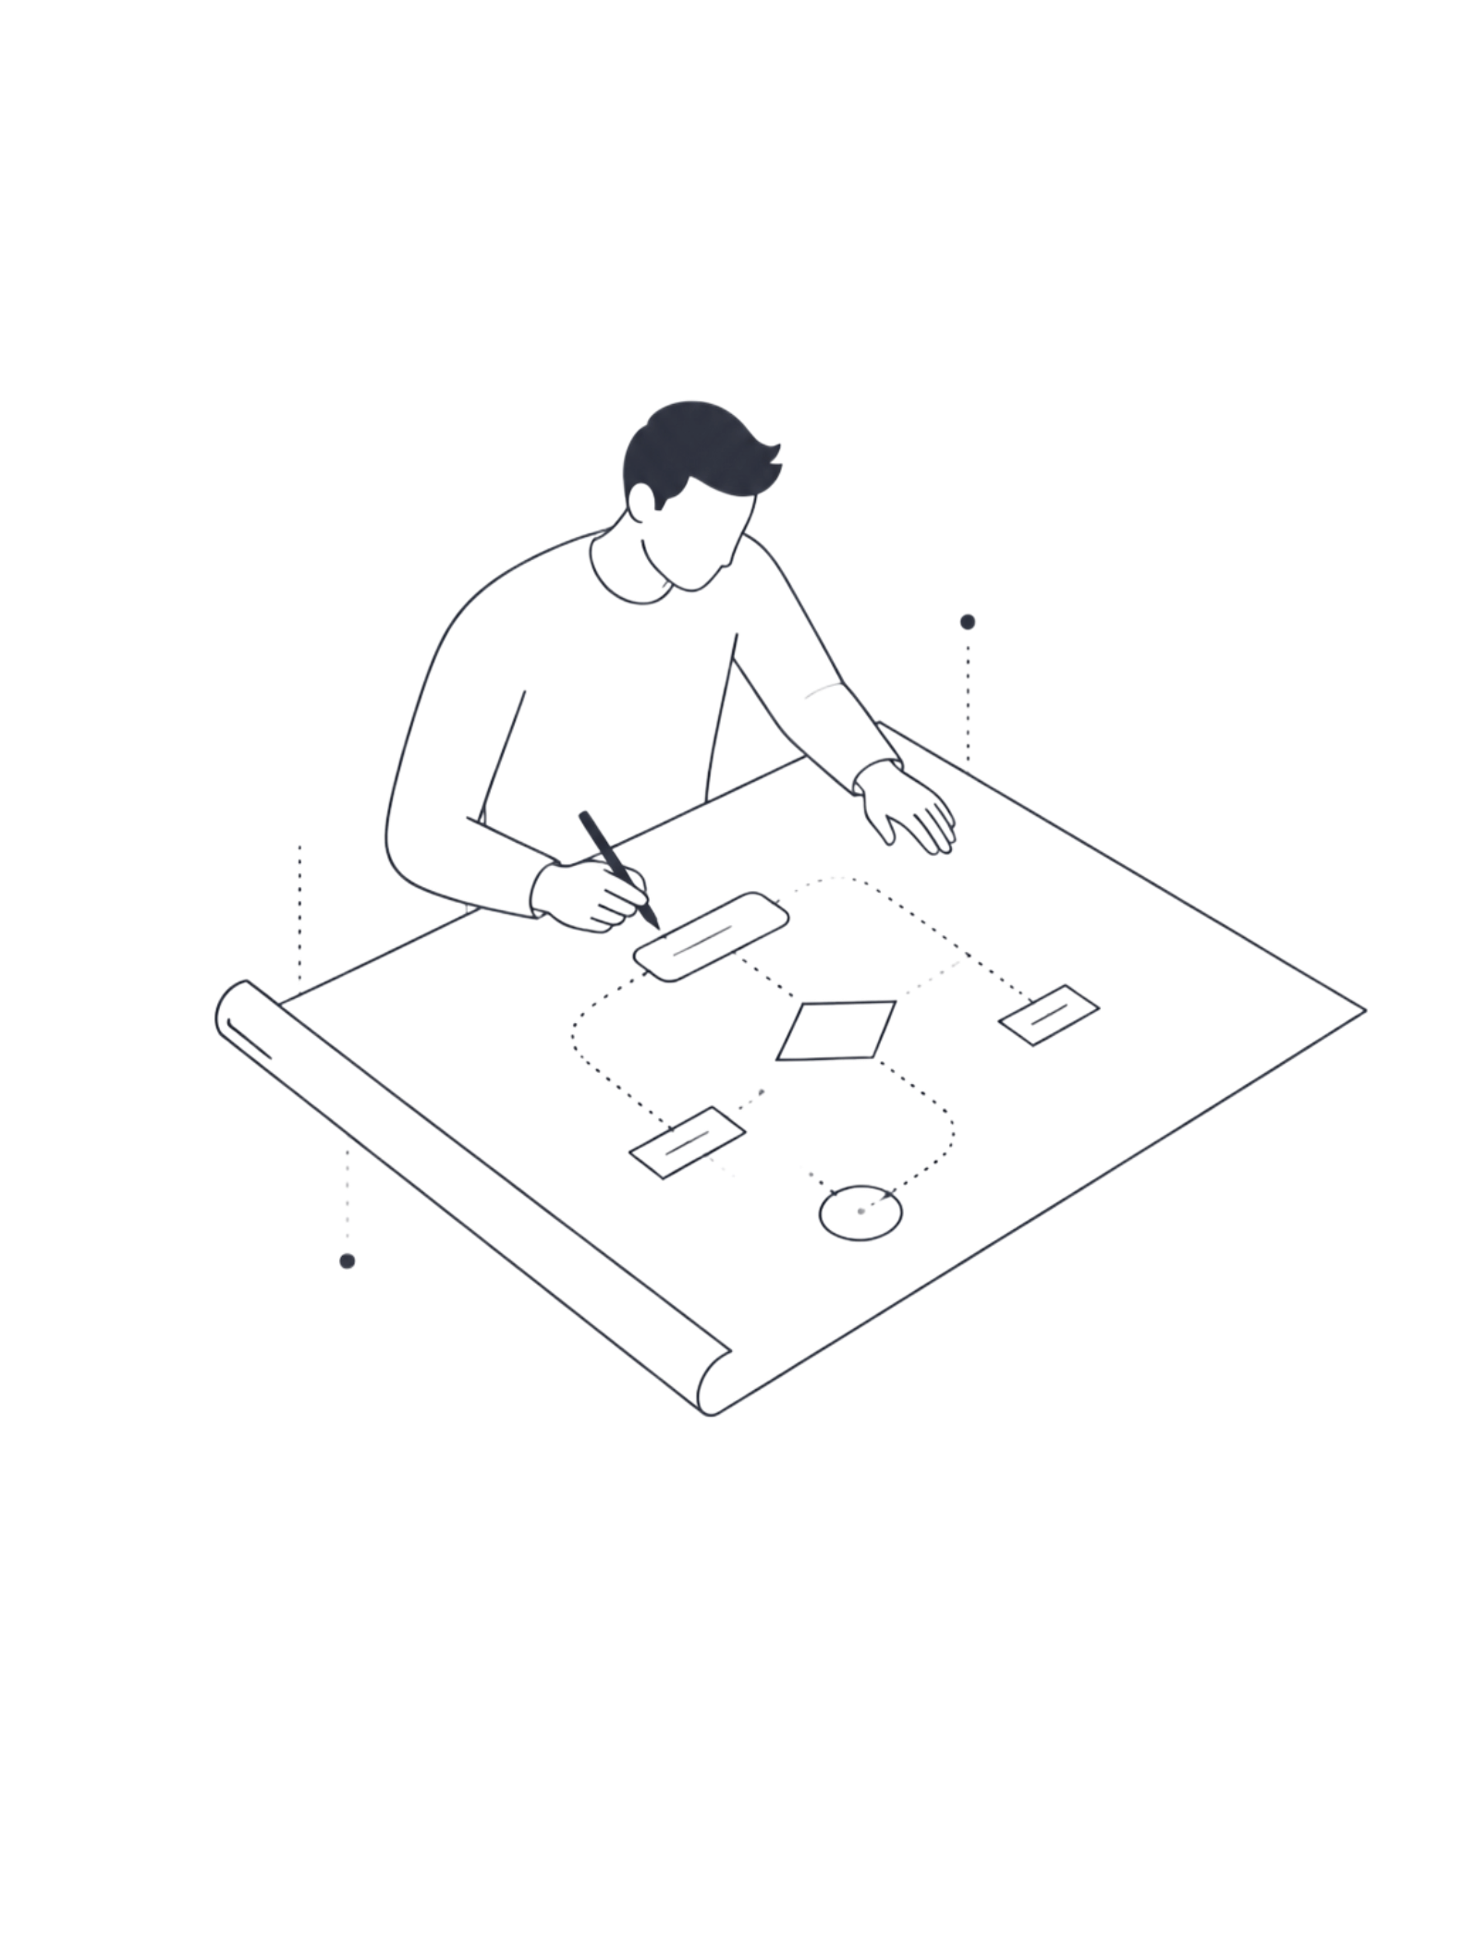

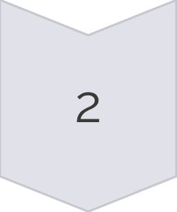
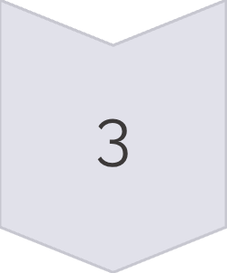
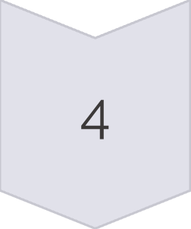
Nagy projekt: Az energia útja
Készíts A3 méretű folyamatábrát, amely bemutatja az energia teljes útját az erőműtől a fogyasztóig!
Erőmű → Generátor
20–25 kV
Feltranszformálás
400 kV
Alállomás
10–20 kV
Lakóház → Fogyasztó
230/400 V
Jelöld fel az összes állomást és írj feszültségértékeket minden egyes szakasz mellé! A kész ábrát a projektbemutatón mutatod be.

Slide 11


Az I. modul lezárása
1
2
3
Összefoglalás
Modulzáró teszt
Projektbemutató
Áttekintjük az I. modulban tanult fogalmakat, törvényeket és a teljes elosztórendszer működését.
Moodle-alapú online teszt, 40 kérdéssel — alapos felkészülés szükséges az egész modul anyagából.
Az energia útja folyamatábra bemutatása, értékelése és az IAA moduljelvény megszerzése.
Gratulálunk az I. modul elvégzéséhez! Sikeres tesztet és jó projektbemutatót kívánunk mindenkinek! 🎉

